Slide 1
REGISTRO DE EMISIONES Y TRANSFERENCIA DE CONTAMINANTES EN EL ECUADOR (RETCE)
NOVIEMBRE 2017

Slide 2
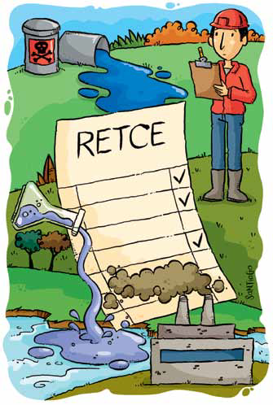
Registro de Emisiones y Transferencia de Contaminantes en el Ecuador (RETCE)
Objetivo
Aumentar las capacidades del país para que cumpla con obligaciones relacionadas a los reportes, al intercambio de información y a la sensibilización pública mediante la implementación de un Sistema RETC para Compuestos Orgánicos Persistentes y la creación de capacidades para la sociedad civil en base a los objetivos nacionales identificados.

Slide 3
Política y Normativa
Nombre del Cuerpo Legal | Artículos Relacionados
CONSTITUCION DE LA REPUBLICA ( R.O. No.499 del 20 octubre de 2008) | Art. 15.- “….Se prohíbe el desarrollo, producción, tenencia, comercialización, importación, transporte, almacenamiento y uso de armas químicas, biológicas y nucleares, de COPS altamente tóxicos, agroquímicos internacionalmente prohibidos, y las tecnologías y agentes
Convenios Internacionales y Acuerdos | El Ecuador es parte Basilea, Rotterdam, Estocolmo y SAICM
Plan Nacional del Buen Vivir | En cumplimiento de los Objetivos 7 “Garantizar los derechos de la naturaleza y promover la sostenibilidad ambiental territorial y global” y 11 “Asegurar la soberanía y eficiencia de los sectores estratégicos para la transformación industrial y tecnológica”
Código de la Producción Diciembre 2010 | Art. 235.- Incentivo a producción más limpia: Beneficios Tributarios y permisos negociables de descarga.
LEY DE GESTION AMBIENTAL (R.O. No. 245 del 30 de julio de 1999) | Art 9; Al MAE corresponde: h) Recopilar la información de carácter ambiental, como instrumento de planificación, de educación y control….
Acuerdo Ministerial 061 (mayo de 2015) | Art. 52 Competencias.- La Autoridad Ambiental Nacional es la rectora en la aplicación del presente Capítulo y estará a cargo de lo siguiente: ….. d) Establecer un Registro de Emisiones y Transferencias de Contaminantes al aire, agua, suelo y subsuelo, materiales y desechos peligrosos, así como aquellas sustancias que determine la Autoridad Ambiental Nacional;

Slide 4
Etapas cumplidas en la implementación del RETCE
Definición
de los objetivos
del RETCE
Evaluación de
las capacidades
relevantes del RETCE
Diseño de las
características clave
del RETCE
Talleres de revisión
e Implementación
del RETCE
Propuesta Nacional
del RETCE
Desarrollo de una
prueba piloto
de reporte del RETCE
.Creación de capacidades
para la Sociedad Civil
Puesta en funcionamiento del Sistema
Informático RETCE

Slide 5
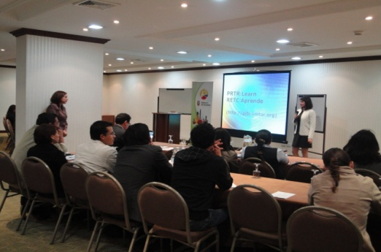
Etapas a seguir en la implementación del RETCE
Normativa específica
sobre el RETCE
(Acuerdo Ministerial)
Guía de estimación
de emisiones
Capacitación

Slide 6
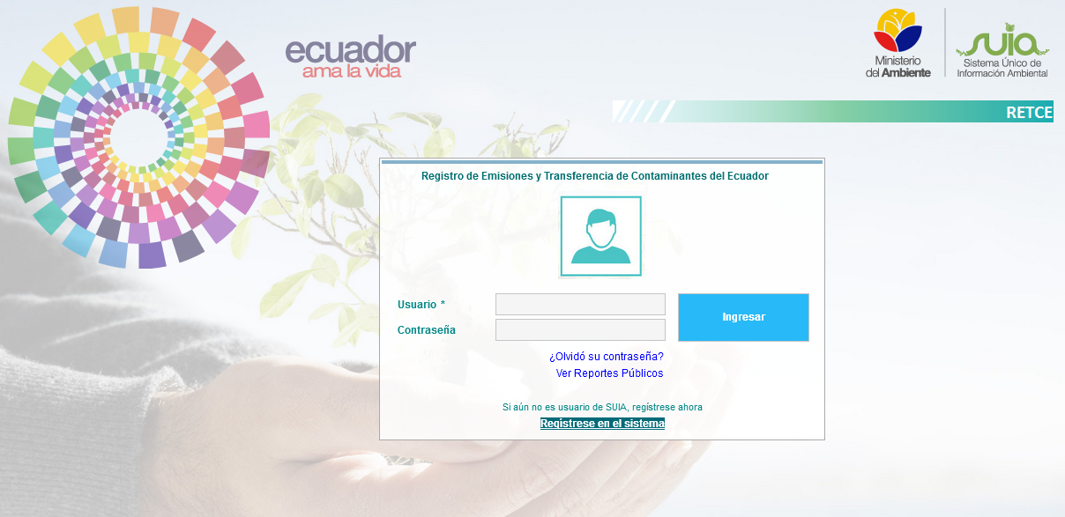
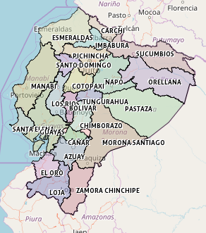
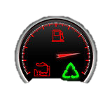
Flujo de información del RETCE
REVISIÓN DE OBSERVACIONES
1
REGISTRO DE LA INFORMACIÓN
3
Internet
2
RECOPILACIÓN DE VARIOS SECTORES
4
5
PUBLICACIÓN
DIFUSIÓN DE DATOS

Slide 7
Usos del RETCE

Slide 8
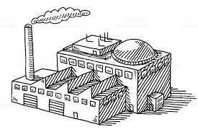
Beneficios del RETCE
Órganos del Estado
Sociedad Civil
Industria

Slide 9
Beneficios del RETCE
INDUSTRIA
- Conoce niveles de inventario de materia prima
- Establece índices de producción
- Eficiencia y reducción simultánea del daño ambiental
- Orienta el desarrollo y aplicación de programas de prevención de la contaminación y de riesgos ambientales
Lo que se mide, se controla...

Slide 10
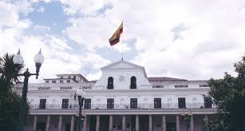
Beneficios del RETCE
GOBIERNO
- Establecimiento de políticas ambientales nacionales, estatales y municipales
- Se recaba información importante acerca de qué, cuánto, cómo y quién está emitiendo o transfiriendo sustancias potencialmente dañinas
- Se promueve:
La reducción o eliminación de las emisiones de los contaminantes más dañinos
La disminución del uso o la sustitución de sustancias contaminantes
La implementación de programas de prevención y control de la contaminación

Slide 11
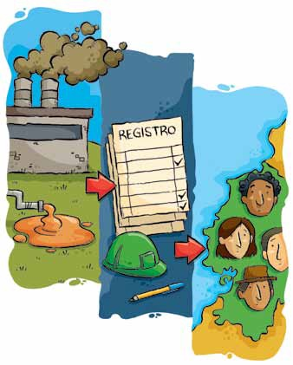
Beneficios del RETCE
SOCIEDAD CIVIL
- Conoce la información ambiental y posibles riesgos a los que está expuesto
- Se ejerce el derecho a la información, al tener disponible una base de datos desagregada por sustancia contaminante y nombre y dirección del establecimiento generador
- Se promueve que las empresas entren en una competencia para reducir sus emisiones

Slide 12
SISTEMA INFORMÁTICO
SUIA
SUIA
SAF
IDEA
Sistema de Biodiversidad
Socio Bosque
RETC
Otros
El Sistema Único de Información Ambiental (SUIA), nace como una necesidad del Ministerio del Ambiente del Ecuador, de tener una plataforma on-line única que abarque todos los servicios prestados por esta cartera hacia la ciudadanía
La importancia de la implementación del sistema radica en el poder contar con una Base de Datos Ambiental unificada.
El RETCE, será un componente de SUIA – Desarrollo

Slide 13
Estructura del RETCE
Registro de Emisiones y Transferencia
de Contaminantes en el Ecuador (RETCE)
Datos del establecimiento
industrial o de servicios INF ESTABLEC
SECCIÓN I
Información
técnica general
SECCIÓN II
Desechos
peligrosos
SECCIÓN III
Agua
SECCIÓN IV
Aire
SECCIÓN V
Emisiones y
Transferencias

Slide 14
Registro de Emisiones y Transferencia de Contaminantes (RETC)
REGISTRO DE LA INFORMACIÓN
A
CATÁLOGOS (TECNICO RETC)
B
DECLARACIONES (SUJETO DE CONTROL)
C
MEDICIONES (SUJETO DE CONTROL)
D
AUDITORÍA (TECNICO RETC)

Slide 15
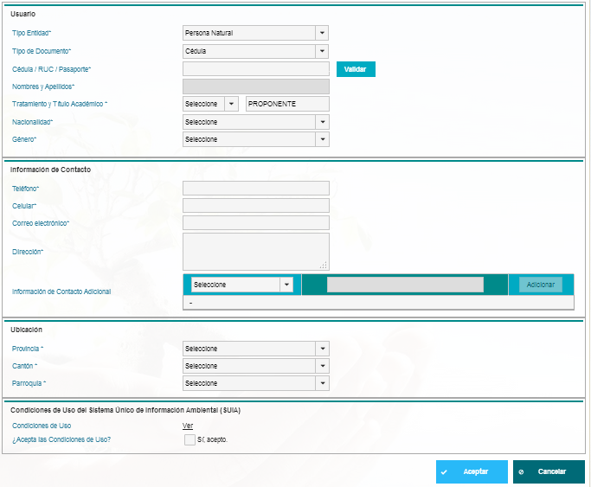
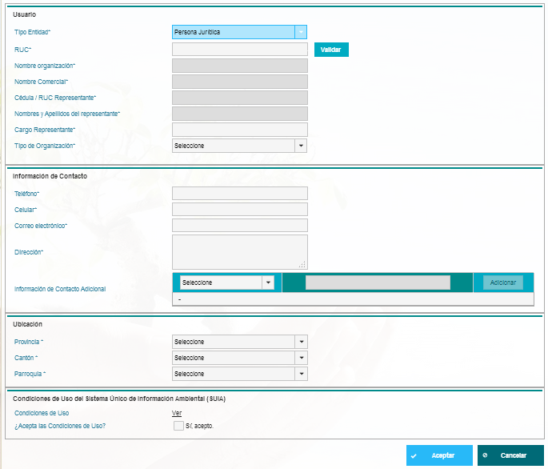
Datos del establecimiento industrial o de servicios

Slide 16
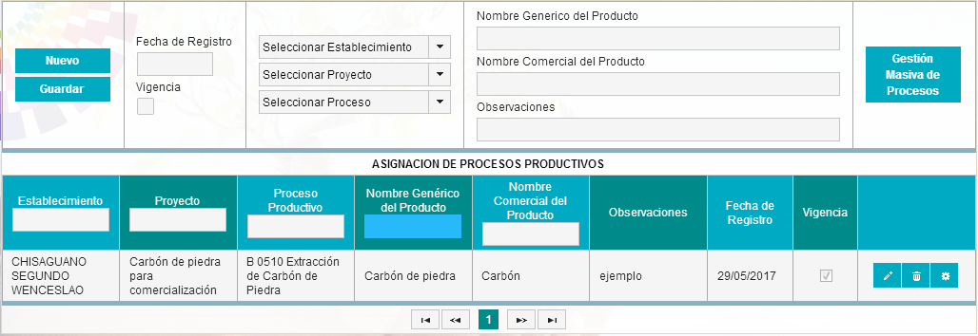
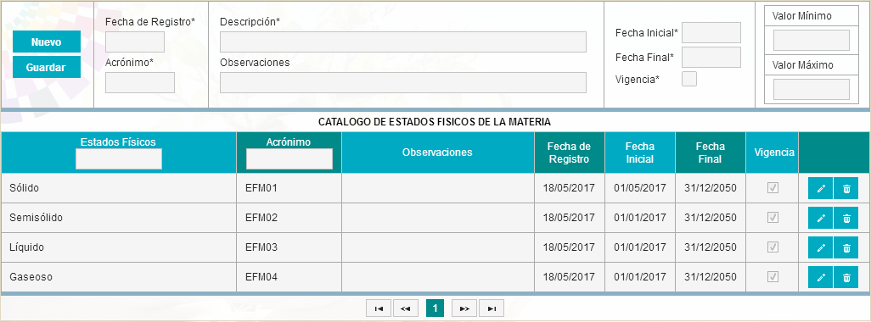
SECCIÓN I Información técnica general
Catálogo de Procesos Productivos
Catálogo de información Técnica

Slide 17
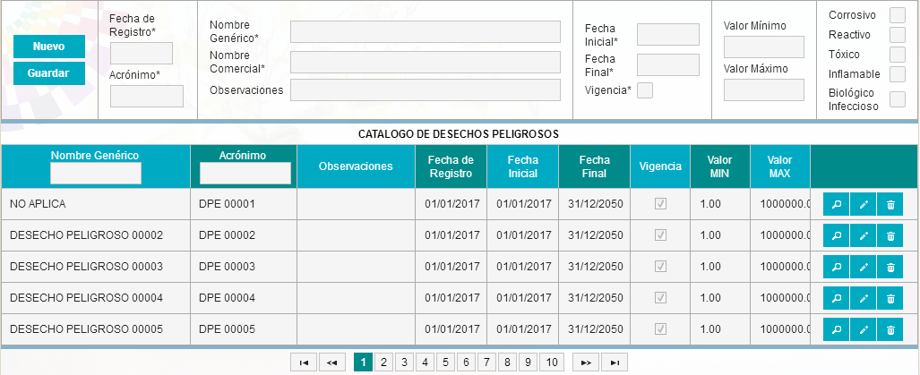
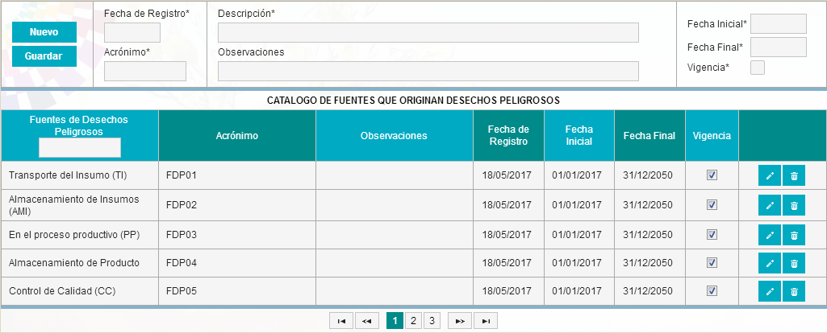
SECCIÓN II Desechos peligrosos
Catálogo de desechos peligrosos
Catálogo de fuentes que originan desechos peligrosos

Slide 18
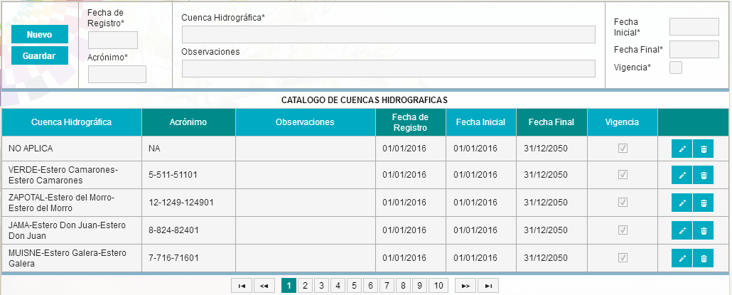
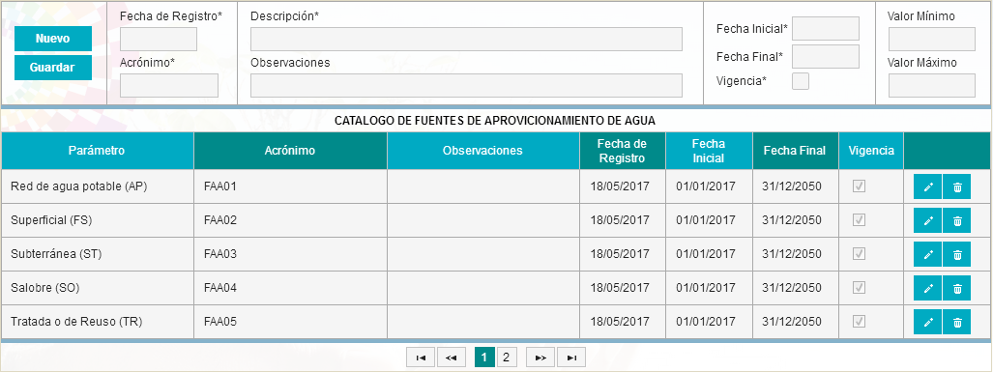
SECCIÓN III Agua
Catálogo de cuencas hidrográficas
Catálogo de fuentes de aprovechamiento de agua

Slide 19
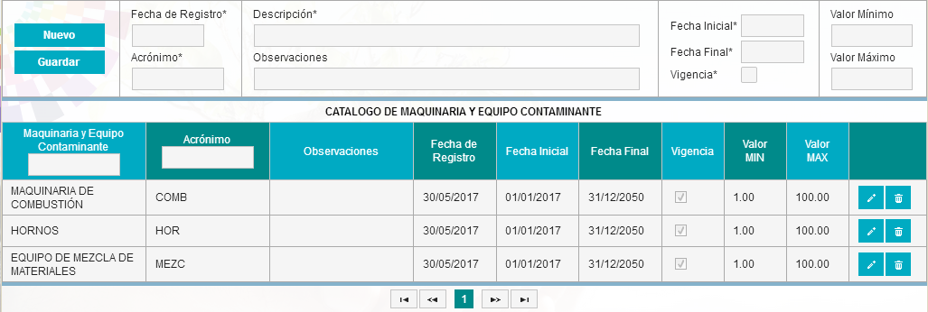
SECCIÓN IV Aire
Catálogo de actividades contaminantes
Catálogo de maquinaria y equipos

Slide 20
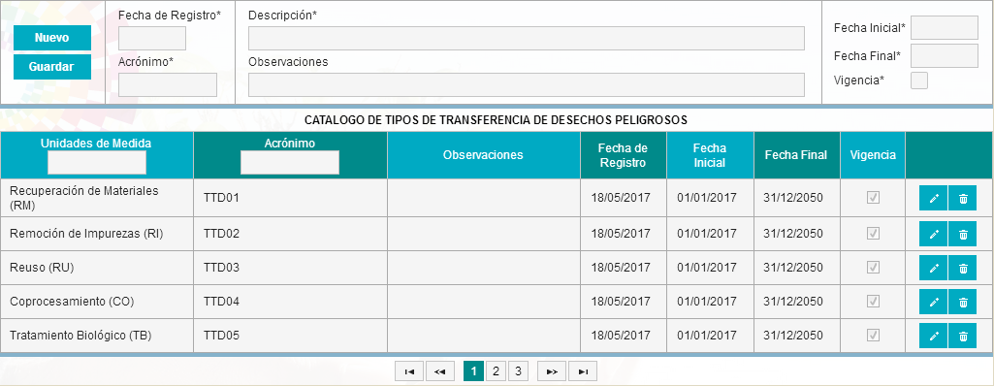
SECCIÓN V Emisiones y Transferencias
Catálogo de tipos de transferencia de desechos peligrosos
Catálogo de gestores de desechos peligrosos

